Slide 1


Slide 2
KIỂM TRA BÀI CŨ
Trình bày cấu tạo bên trong của Trái Đất?
Kể tên các địa mảng lớn của Trái Đất? Việt Nam nằm ở địa mảng nào?

Slide 3
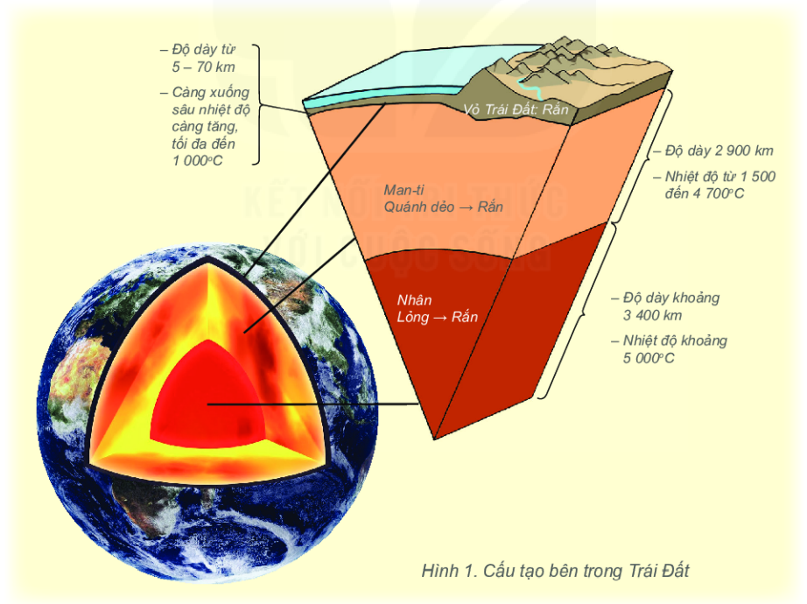

Slide 4
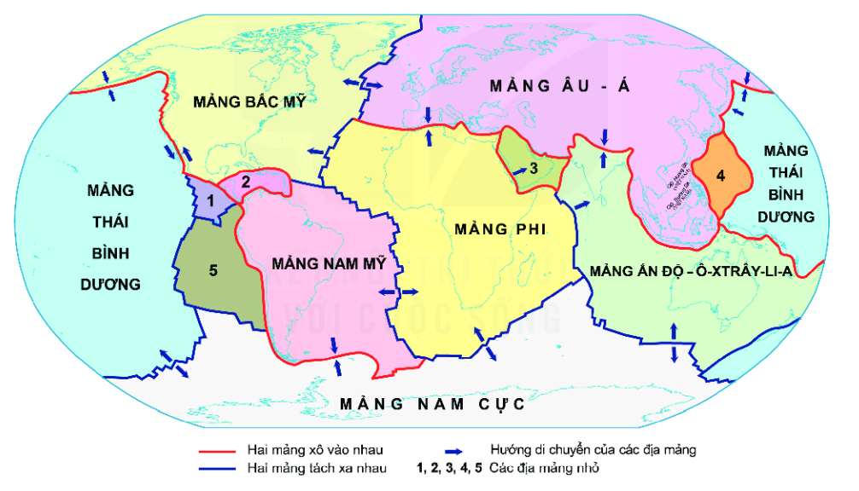
Hình 2. Các địa mảng của lớp vỏ Trái Đất

Slide 5
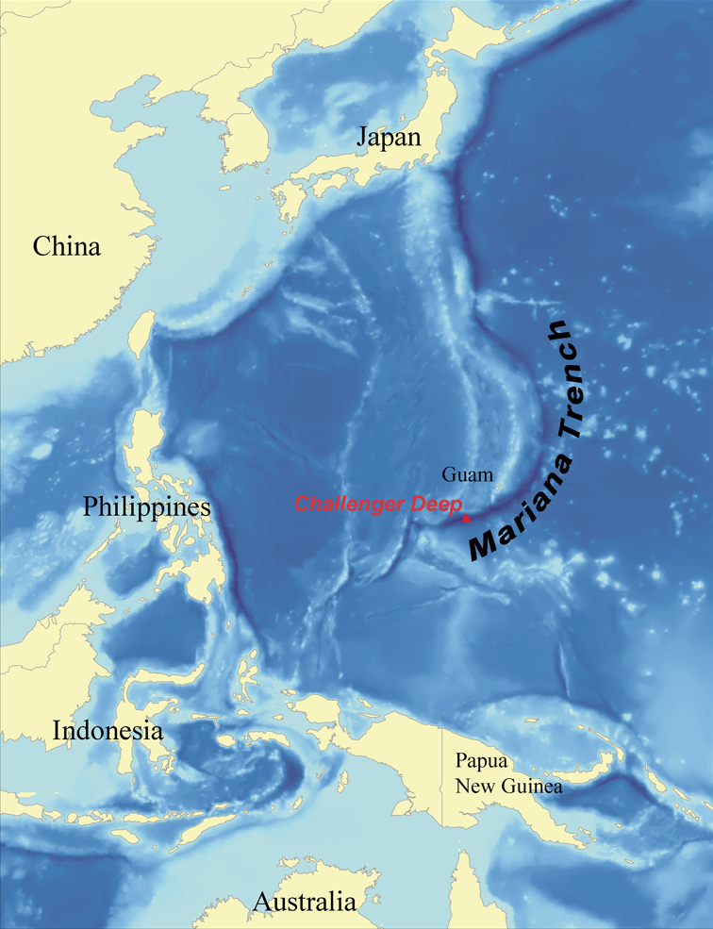
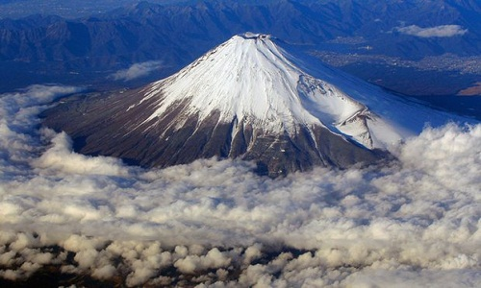
BÀI 11
QUÁ TRÌNH NỘI SINH
VÀ QUÁ TRÌNH NGOẠI SINH
HIỆN TƯỢNG TẠO NÚI

Slide 6
1
Qúa trình nội sinh và quá trình ngoại sinh
2
Hiện tượng tạo núi

Slide 7

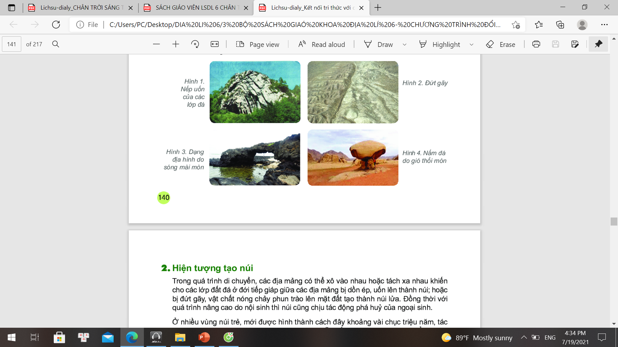
1
Qúa trình nội sinh và quá trình ngoại sinh
THẢO LUẬN NHÓM 4
Qúa trình nội sinh và quá trình ngoại sinh khác nhau như thế nào?
Trong các hình 1,2,3,4 hình nào thể hiện tác động chủ yếu của quá trình nội sinh, hình nào thể hiện
tác động của quá trình ngoại sinh?
Hình 1. Nếp uốn của các lớp đất đá
Hình 2. Đứt gãy
Hình 3.Dạng địa hình do sóng mài mòn
Hình 4. Nấm đá do gió thổi mòn

Slide 8

THẢO LUẬN NHÓM 4
QUÁ TRÌNH NỘI SINH
QUÁ TRÌNH NGOẠI SINH
Quá trình xảy ra trong lòng Trái Đất
Quá trình xảy ra bên ngoài, trên bề mặt đất
Nguồn gốc
Tác động
đến địa hình
Xu hướng tạo nên sự gồ ghề của bề mặt Trái Đất
Xu hướng san bằng địa hình,làm bề mặt bằng phẳng hơn
Các dạng địa hình có quy mô lớn như châu lục, miền núi, cao nguyên
Đối tượng
tác động
Các dạng địa hình có quy mô nhỏ

Slide 9
1
Qúa trình nội sinh và quá trình ngoại sinh
Là các quá trình xảy ra trong lòng Trái Đất,làm di chuyển các mạng kiến tạo,nén ép các lớp đất đá, làm cho chúng bị uốn nếp, đứt gãy hoặc đẩy vật chất nóng chảy ở dưới sâu ra ngoài mặt đất tạo thành núi lửa,động đất…
Nội sinh
Hình 1. Nếp uốn của các lớp đất đá
Hình 2. Đứt gãy

Slide 10
1
Qúa trình nội sinh và quá trình ngoại sinh
Là các quá trình xảy ra bên ngoài, trên bề mặt Trái Đất.
Quá trình ngoại sinh có xu hướng phá vỡ, san bằng các địa hình do nội sinh tạo nên,đồng thời cũng tạo ra các dạng địa hình mới.
Ngoại sinh
Hình 3.Dạng địa hình do sóng mài mòn
Hình 4. Nấm đá do gió thổi mòn

Slide 11
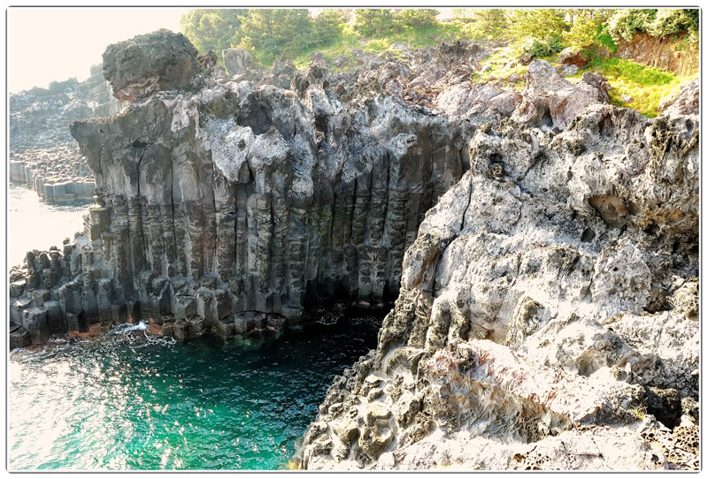
Quá trình xâm thực ở đảo JÊJU – HÀN QUỐC

Slide 12
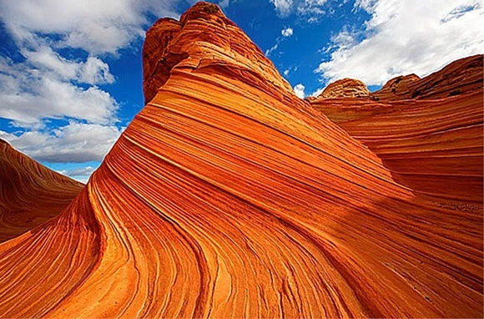
Tại vùng đất Navajo thuộc tiểu bang Arizona, miền Tây Nam nước Mỹ, có một dãy núi mà cảnh tượng như thể trên thiên đường, đó là núi Antelope

Slide 13
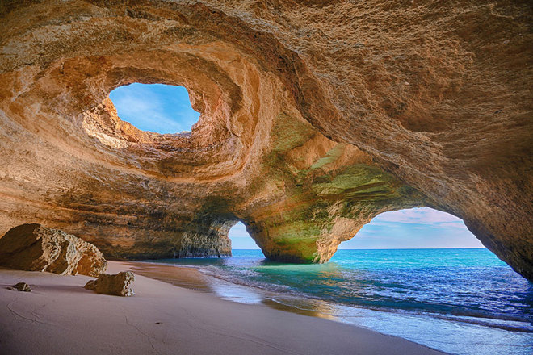
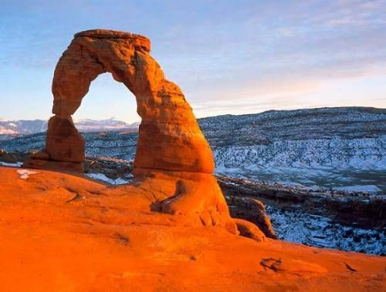
Bờ biển bị ăn mòn
Đá hình vòm mỏng manh tại bang Utah (Mỹ). Khung đá tự nhiên này cao khoảng 16m, được tạo thành do quá trình xói mòn hàng nghìn năm.

Slide 14
1
Qúa trình nội sinh và quá trình ngoại sinh
Là các quá trình xảy ra trong lòng Trái Đất
(Tác động của nội lực)
Nội sinh
Là các quá trình xảy ra bên ngoài, trên bề mặt
Trái Đất(Tác động của ngoại lực)
Ngoại sinh
Quá trình nội sinh và ngoại sinh xảy ra đồng thời và đối lập nhau, tạo nên địa hình bề mặt Trái Đất.

Slide 15
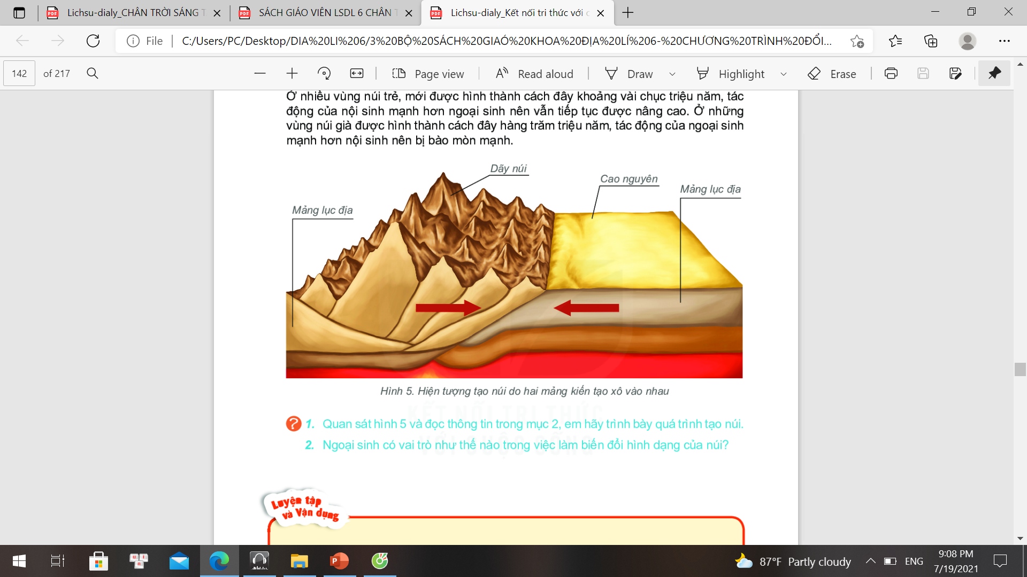
2
Hiện tượng tạo núi
Hình 5. Hiện tượng tạo núi do hai mảng kiến tạo xô vào nhau

Slide 16
2
Hiện tượng tạo núi
Quan sát H5 và đọc thông tin mục2(SGK), em hãy trình bày hiện tượng tạo núi?
Hình 5. Hiện tượng tạo núi do
hai mảng kiến tạo xô vào nhau

Slide 17
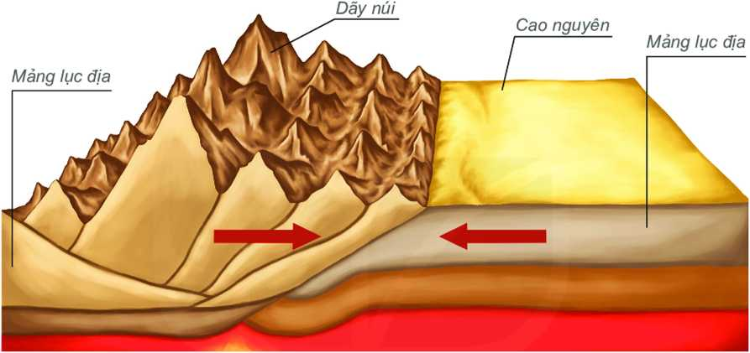
+ Các địa mảng xô vào nhau -> các lớp đất đá ở đới tiếp giáp giữa các địa mảng bị dồn ép, uốn lên thành núi cao

Slide 18
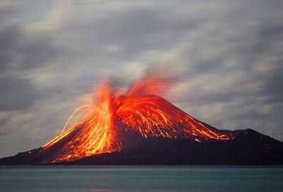
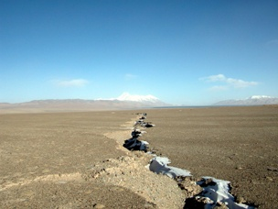
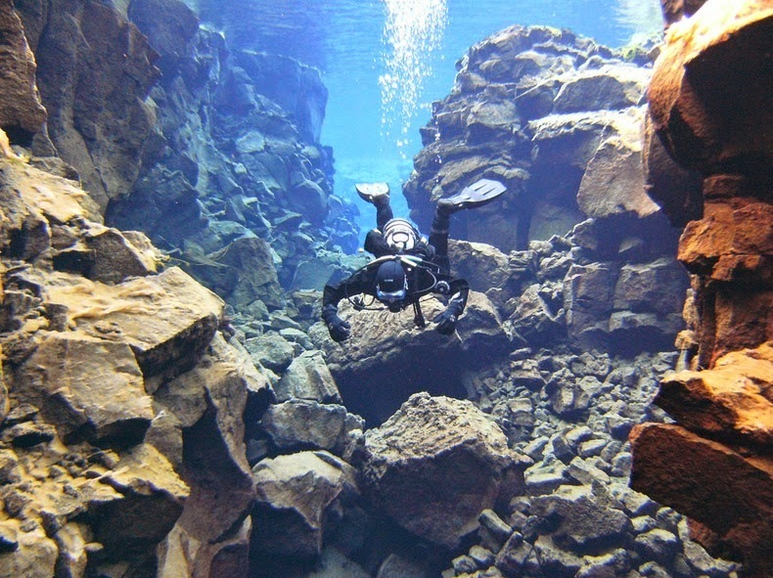
+Các địa mảng tách xa nhau-> các lớp đất đá bị đứt gãy, vật chất nóng chảy phun trào lên mặt đất tạo thành núi lửa, hoặc các sống núi ngầm giữa đáy đại dương.
HIỆN TƯỢNG NÚI LỬA PHUN
HIỆN TƯỢNG ĐỨT GÃY
SỐNG NÚI NGẦM GIỮA ĐẠI DƯƠNG

Slide 19
2
Hiện tượng tạo núi
Ngoại sinh có vai trò
như thế nào trong việc
làm biến đổi hình dạng
của núi?

Slide 20

2
Hiện tượng tạo núi
Nội lực là yếu tố chính trong quá trình tạo thành núi, ngoài ra núi cũng chịu các tác động của quá trình ngoại sinh.
Qua thời gian, dưới tác động của ngoại sinh (dòng chảy, gió,nhiệt độ,...) làm thay đổi hình dạng của núi: các đỉnh núi tròn hơn, sườn núi bớt dốc, độ cao giảm xuống...
Notes:
Quá trình nội sinh có vai trò làm gia tăng tính gồ ghề của bề mặt đất, trong khi đó quá trình ngoại sinh có xu hướng phá hủy, sang bằng các chỗ gồ ghề, bồi đắp, làm đầy chỗ lõm.

Slide 21
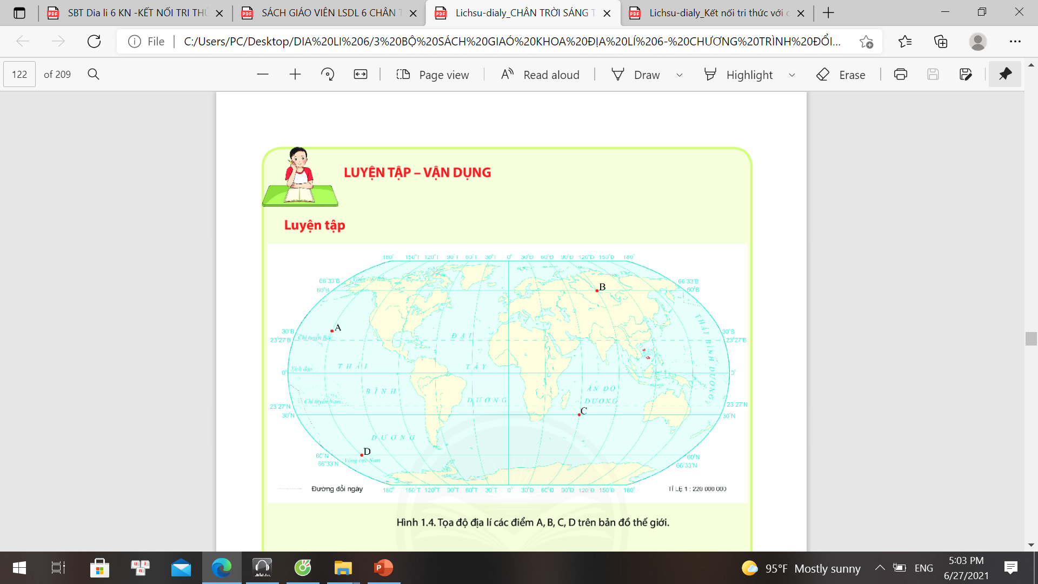
LUYỆN TẬP VÀ VẬN DỤNG
1.Nêu vai trò của quá trình nội sinh và ngoại sinh trong việc hình thành địa hình bề mặt Trái Đất
2.Nêu tác động đồng thời của quá trình nội sinh và ngoại sinh trong hiện tượng tạo núi.

Slide 22

1
Xem lại bài đã học
Dặn dò
2
Hoàn thành bài tập SGK
3
Chuẩn bị bài 11: Quá trình nội sinh và quá trình ngoại sinh. Hiện tượng tạo núi.
Notes:
Hoàn thành bài nào GV linh động viết vào nhé

